Slide 1
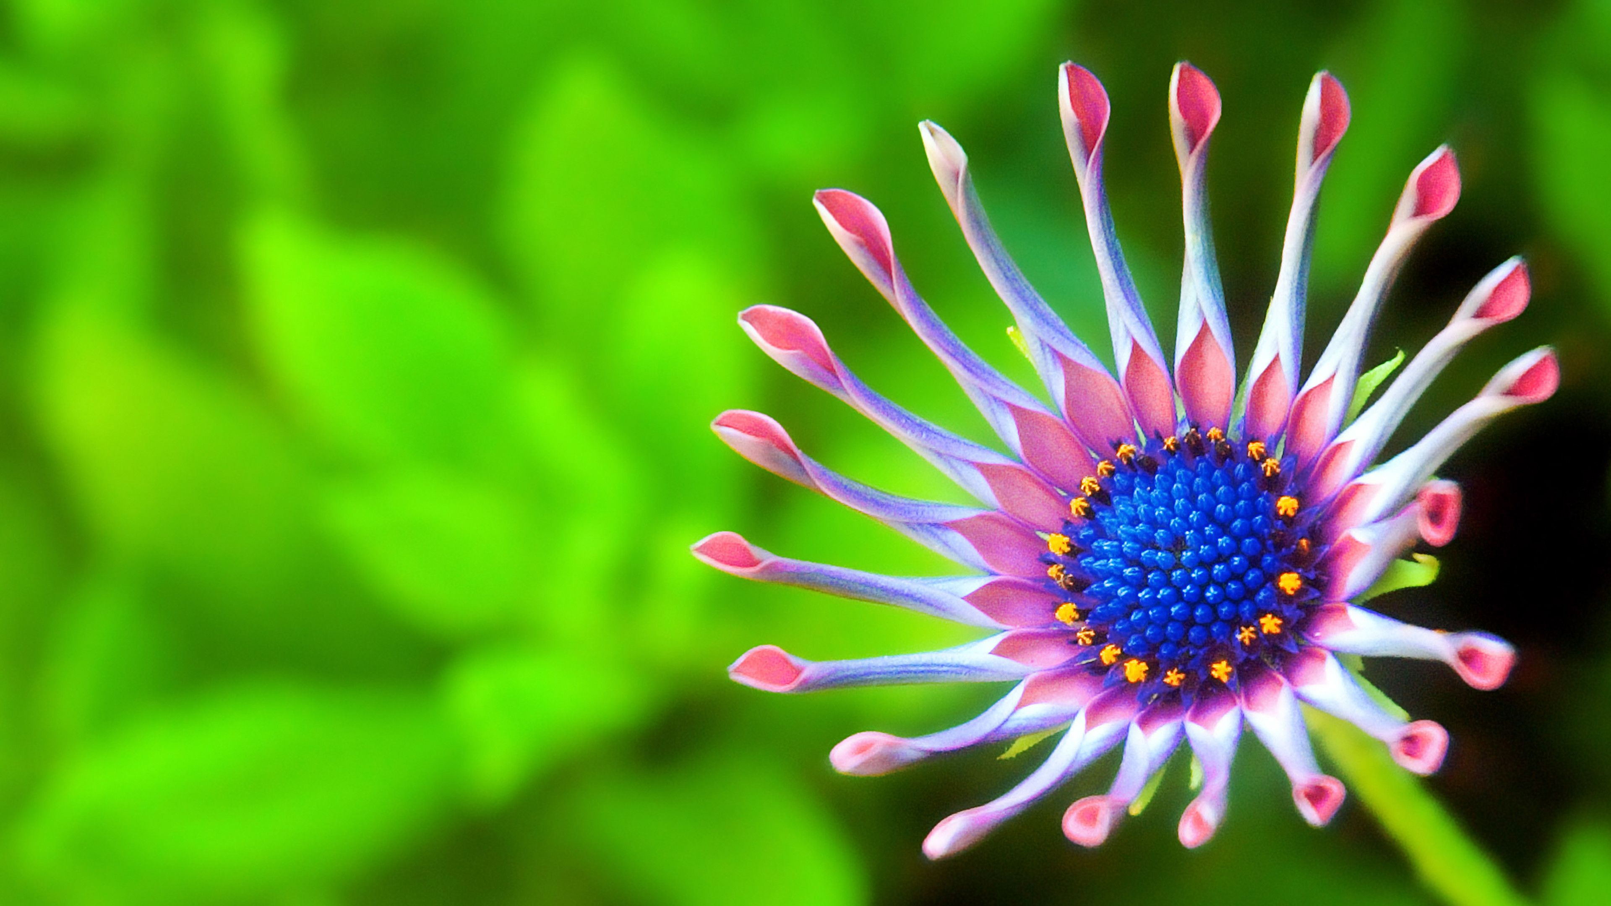
শুভ সকাল

Slide 2
এসো একটি ভি ডি ও দেখি

Slide 3
শিক্ষক পরিচিতি
মোঃ মহাসিন আলী মোল্যা
প্রধান শিক্ষক
২নং খারহাট সরকারি প্রাথমিক বিদ্যালয়
কাশিয়ানী, গোপালগঞ্জ ।

Slide 4
পাঠ পরিচিতি
শ্রেণিঃ প্রাক-প্রাথমিক, বিষয়ঃ আমার বই,
অধ্যয়ঃ ৭, পাঠঃ ১৫, পাঠ্যাংশঃ পৃষ্ঠাঃ ৫৫,
পাঠের শিরোনামঃ পাশের বর্ণ দিয়ে যে যে শুরু হয়েছে
তাতে গোল দাগ দিই ( ব্যঞ্জনবর্ণ )
সময়ঃ ৩০ মিনিট, তারিখঃ০৭.০৭.২০২২ খ্রিঃ ।

Slide 5
শিখনফল
শিখনফলঃ
এই পাঠ শেষে শিক্ষার্থীরা-
৩.২.৮ ধ্বনির প্রতীক ( বর্ণ ) শনাক্ত করতে পারবে ।
৩.২.৯ শব্দ থেকে বর্ণ শনাক্ত করতে পারবে ।
৩.৩.৬ ধ্বনির প্রতীক (বর্ণ) লিখতে পারবে ।

Slide 6
পাঠ্যপুস্তকে সংযোগ
বইয়ের ৫৫ পৃষ্ঠা খুলে দেখি

Slide 7
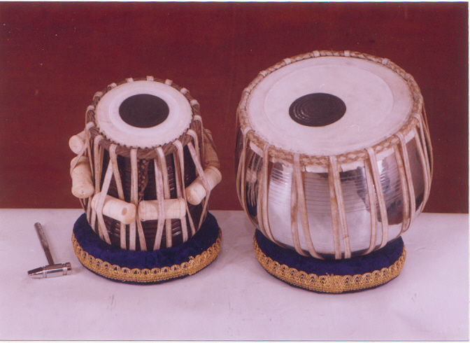
ত
তবলা

Slide 8
ত
তালা

Slide 9
থ
থলে

Slide 10
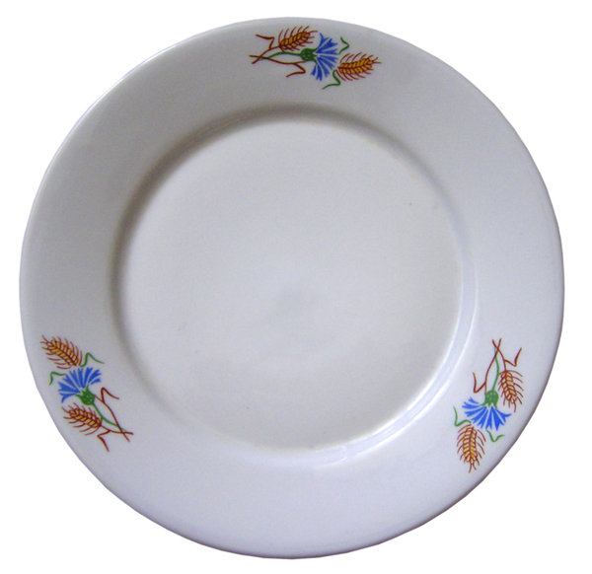
থ
থালা

Slide 11
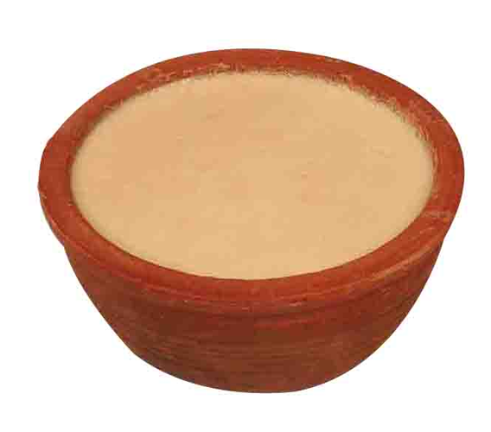
দ
দই

Slide 12
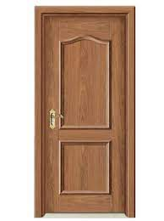
দ
দরজা

Slide 13
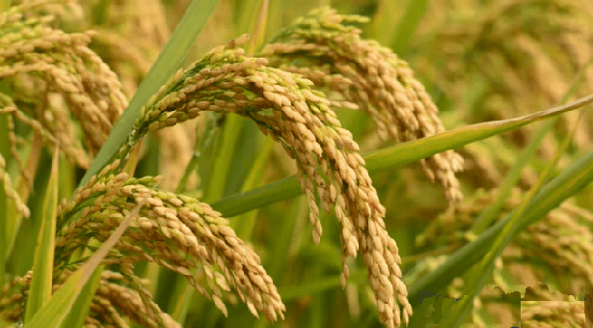
ধ
ধান

Slide 14
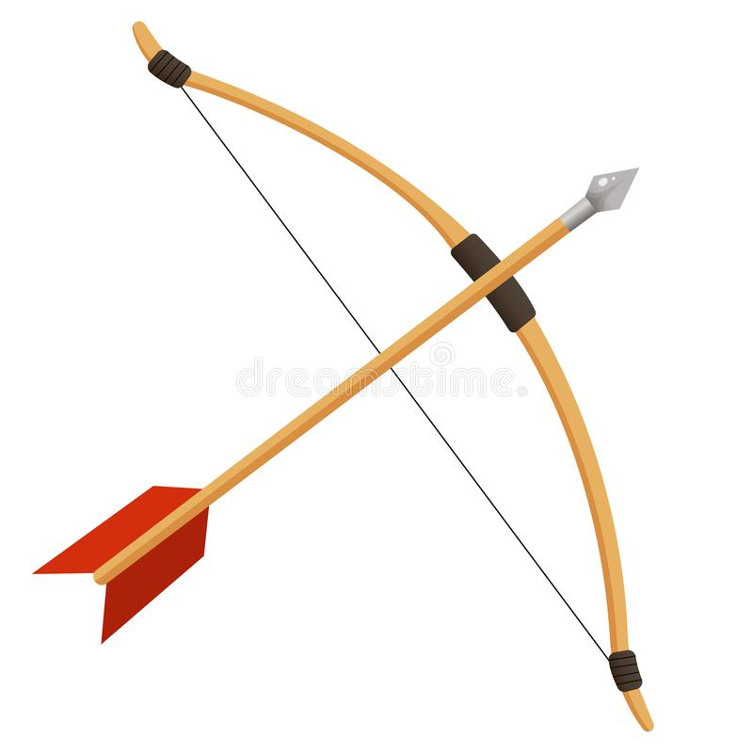
ধ
ধনুক

Slide 15
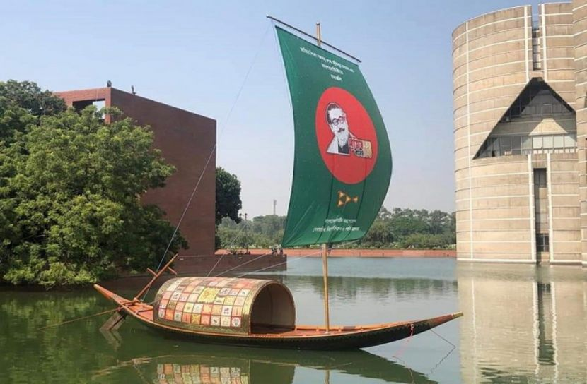
ন
নৌকা

Slide 16
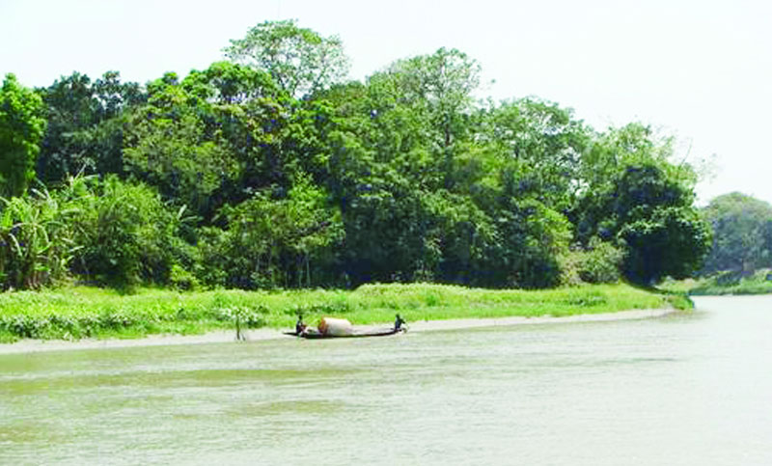
ন
নদী

Slide 17
দলে পড়ি
দলে ত থ দ ধ ন পড়ি

Slide 18
একক কাজ শব্দের সাথে বর্ণ মিলাই
দই
ধ
ধনুক
দ

Slide 19
একক কাজ শব্দের সাথে বর্ণ মিলাই
ন
তালা
ত
নদী

Slide 20
আজকের পাঠ
পাশের বর্ণ দিয়ে যে যে শব্দ শরু হয়েছে
তাতে গোল দাগ দিই ।
কাজটি দলে করি

Slide 21
দ | দই কলা দরজা মাছ
ত | আম তালা ঘর তবলা
ন | নদী নৌকা বল হরিণ
ধ | ধান কলস ধনুক বক
থ | গরু থালা থলে ব্যাঙ

Slide 22
ধন্যবাদ

